Slide 1
(连续变量的)构成问题（其二） Construction(in continuous variables)
Xi Chen
1

Slide 2
Menu[a]
统计思维的两条通路
EDA：降维问题
CDA：构成问题
对于降维问题，我们有什么（常用的）方法？
主成分分析
（探索性）因子分析
独立成分分析
非负矩阵分解、流形学习、t-SNE……
对于构成问题，我们有什么（确定的）方法？
回归与建模
结构性问题：（验证性）因素分析
2

Slide 3
叠甲
我是菜鸡，本课件仅限于讨论问题，不是教学
我也是人，我也会犯错，欢迎查阅更多的文献攻击课件里的所有知识，不要全部信我
我的作用只是科普和带你入门，其实在使用中有不同的方法，不是仅有这些
我的数学不好（社科学生通病），所以里面的矩阵计算公式我不会讲的太清楚，有数学好的学生可以自己查一下相关资料
我不是方法学专家，欢迎来杠，杠就是讨论问题，就是指出我的错误和知识缺陷
我能做到的只是“大多数社科研究生”应该到的知识科普水平，“优秀的社科研究生”不在此范畴内
3

Slide 4
一个经典案例（在连续或近似连续场景下） 你想要研究心理概念“焦虑”是由什么组成/构成的
你手上的资源有可能有很多，也有可能没有，它们可能包括：
1. 通过查阅文献，得到一个焦虑可能由“哪些东西”构成的框架
紧张不安、惊恐、躯体化表现、失眠
你进一步了解到，这些东西之间互相是独立的
另一条世界线：它们是不独立的，彼此之间存在一定关系
2. 从文献中发掘出来的，一些测量焦虑的题目（不是量表，基本都是李克特的题目，你也不知道这些题目测了什么）
一共有50道题目
3.1 你拿到一些已有的焦虑量表，他们都使用李克特评分，有相应的信效度指标
3.2 你有测量上面的紧张不安、惊恐、躯体化表现和失眠的量表
4.1 你有一些被试，他们都有一个连续的金标准（gold standard）分数，来确定他们的焦虑水平
4.2. 你还有一些被试，他们没有上述的金标准（gold standard）分数
5. 他们都答应做你上面的量表题目

Slide 5
1. 构成问题：回归
Regression
5

Slide 6
概念复习：变量
统计学里，变量是对象的特征。它可以是定性的也可以是定量的，一个定量变量要么是离散的，要么是连续的。社会科学中研究变量的关系，通常采用数学中对应的观念，把一个变量称为自变量（独立变量 Independent variables, IVs），另一个变量称之为因变量（依赖变量 Dependent variables, DVs）
6

Slide 7
概念复习：变量类型
离散变量（有序多分类、无序多分类、二分）
连续变量
（你暂时只需要知道这几种类型）
7

Slide 8
回归中的构成问题
有y（很重要）
有x（至少两个）
y和x是什么关系？
8

Slide 9

多元线性回归（一般最小二乘/OLS）的基本公式
$y_{i}= b_{0}+b_{1}x_{1}+b_{2}x_{2}+b_{3}x_{3}+μ_{i}$
（不是标准公式，不要在意符号细节）
除误差外，y可以认为由x构成

Slide 10
建模思想
如果我有确定的y和确定的x，我可以通过任意建模来：
预测y
分解y成x的集合，此时y由x构成
简单的线性模型内，x的系数beta（或未标准化系数B）即是权重（weight）

Slide 11

例如：OLS回归
社会经济地位（ Socioeconomic status, SES）
已知样本的社会经济地位（y，连续）
已知样本的收入（连续）、教育（近似连续）、职业（分类）
$SES= b_{0}+b_{1}income+b_{2}edu+b_{3}career+μ_{i}$
当然，这个例子不是很好，因为社会经济地位一般是由后者算出来的，而无法已知

Slide 12

一个经典案例（在连续或近似连续场景下） 你想要研究心理概念“焦虑”是由什么组成/构成的
你手上的资源有可能有很多，也有可能没有，它们可能包括：
1. 通过查阅文献，得到一个焦虑可能由“哪些东西”构成的框架
紧张不安、惊恐，躯体化表现、失眠（nervousness, panic, somatization, insomnia）
你进一步了解到，这些东西之间互相是独立的
另一条世界线：它们是不独立的，彼此之间存在一定关系
2. 从文献中发掘出来的，一些测量焦虑的题目（不是量表，基本都是李克特的题目，你也不知道这些题目测了什么）
一共有50道题目
3.1 你拿到一些已有的焦虑量表，他们都使用李克特评分，有相应的信效度指标
3.2 你有测量上面的紧张不安、惊恐、躯体化表现和失眠的量表
4.1 你有一些被试，他们都有一个连续的金标准（gold standard）分数，来确定他们的焦虑水平
4.2. 你还有一些被试，他们没有上述的金标准（gold standard）分数
5. 他们都答应做你上面的量表题目
$Anx= b_{0}+b_{1}nerv+b_{2}pani+b_{3}soma+b_{4}ins+μ_{i}$
回归模型

Slide 13

一个经典案例（在连续或近似连续场景下） 你想要研究心理概念“焦虑”是由什么组成/构成的
你手上的资源有可能有很多，也有可能没有，它们可能包括：
1. 通过查阅文献，得到一个焦虑可能由“哪些东西”构成的框架
紧张不安、惊恐，躯体化表现、失眠（nervousness, panic, somatization, insomnia）
你进一步了解到，这些东西之间互相是独立的
另一条世界线：它们是不独立的，彼此之间存在一定关系
2. 从文献中发掘出来的，一些测量焦虑的题目（不是量表，基本都是李克特的题目，你也不知道这些题目测了什么）
一共有50道题目
3.1 你拿到一些已有的焦虑量表，他们都使用李克特评分，有相应的信效度指标
3.2 你有测量上面的紧张不安、惊恐、躯体化表现和失眠的量表
4.1 你有一些被试，他们都有一个连续的金标准（gold standard）分数，来确定他们的焦虑水平
4.2. 你还有一些被试，他们没有上述的金标准（gold standard）分数
5. 他们都答应做你上面的量表题目
$Anx= b_{0}+b_{1}nerv+b_{2}pani+b_{3}soma+b_{4}ins+b_{5}nerv∗pani+…+μ_{i}$
公因子模型

Slide 14

如果y未知呢？
直接使用模型，决定权重，忽视误差
社会经济地位（Socioeconomic status, SES）
我决定使用的模型（线性模型）
我决定系数b
已知样本的收入（连续）、教育（近似连续）、职业（分类）
$SES= b_{0}+b_{1}income+b_{2}edu+b_{3}career$——这就是个公式，现实生活中常用

Slide 15

一个经典案例（在连续或近似连续场景下） 你想要研究心理概念“焦虑”是由什么组成/构成的
你手上的资源有可能有很多，也有可能没有，它们可能包括：
1. 通过查阅文献，得到一个焦虑可能由“哪些东西”构成的框架
紧张不安、惊恐，躯体化表现、失眠（nervousness, panic, somatization, insomnia）
你认为这些东西之间互相是独立的
另一条世界线：它们是不独立的，彼此之间存在一定关系
2. 从文献中发掘出来的，一些测量焦虑的题目（不是量表，基本都是李克特的题目，你也不知道这些题目测了什么）
一共有50道题目
3.1 你拿到一些已有的焦虑量表，他们都使用李克特评分，有相应的信效度指标
3.2 你有测量上面的紧张不安、惊恐、躯体化表现和失眠的量表
4.1 你有一些被试，他们都有一个连续的金标准（gold standard）分数，来确定他们的焦虑水平
4.2. 你还有一些被试，他们没有上述的金标准（gold standard）分数
5. 他们都答应做你上面的量表题目
6. 你压根没有任何数据来源，你捏造了一些虚假的系数（一般来说权重是1:1:1）
$Anx= b_{0}+b_{1}nerv+b_{2}pani+b_{3}soma+b_{4}ins+μ_{i}$

Slide 16
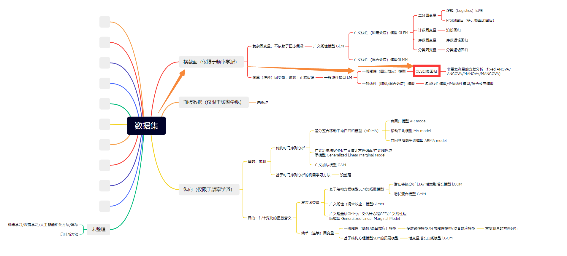
16

Slide 17
Our process is easy
根据不同类型数据，决定验证的假设
观察关键数据
找到参数，重写方程
例如：OLS/马尔科夫假设A1-A7
例如：R²
OLS中指beta和B

Slide 18
R² (R-squared)
$$SES= b_{0}+b_{1}income+b_{2}edu+b_{3}career+μ_{i}$$
如何评价构成问题？
在建模中，同样有类似方差解释比例（Cumulative Prop. Variance Explained）的说法。判定系数/决定系数（Coefficient of determination）是统计学中用于度量因变量的变异中可由自变量解释部分所占的比例，以此来判断回归模型的解释力。在普通的OLS回归中，它使用R-squared来表示。如果是简单线性回归（y=a+bx+e），那么R-squared就是x与y相关系数的平方。如果有多个x，那么就是多重相关系数的平方。

Slide 19
R² (R-squared)
$$SES= b_{0}+b_{1}income+b_{2}edu+b_{3}career+μ_{i}$$
在建模中，同样有类似方差解释比例（Cumulative Prop. Variance Explained）的一些概念。判定系数/决定系数（Coefficient of determination）是统计学中用于度量因变量的变异中可由自变量解释部分所占的比例，以此来判断回归模型的解释力。在普通的OLS回归中，它使用R-squared来表示。如果是简单线性回归（y=a+bx+e），那么R-squared就是x与y相关系数的平方。如果有多个x，那么就是多重相关系数的平方。
相关和构成有什么关系？

Slide 20
R² (R-squared)
$$SES= b_{0}+b_{1}income+b_{2}edu+b_{3}career+μ_{i}$$
R-squared的取值从0-1（一般不会小于0）。越大说明集群x与y越接近。所以能说明“构成问题”。

Slide 21
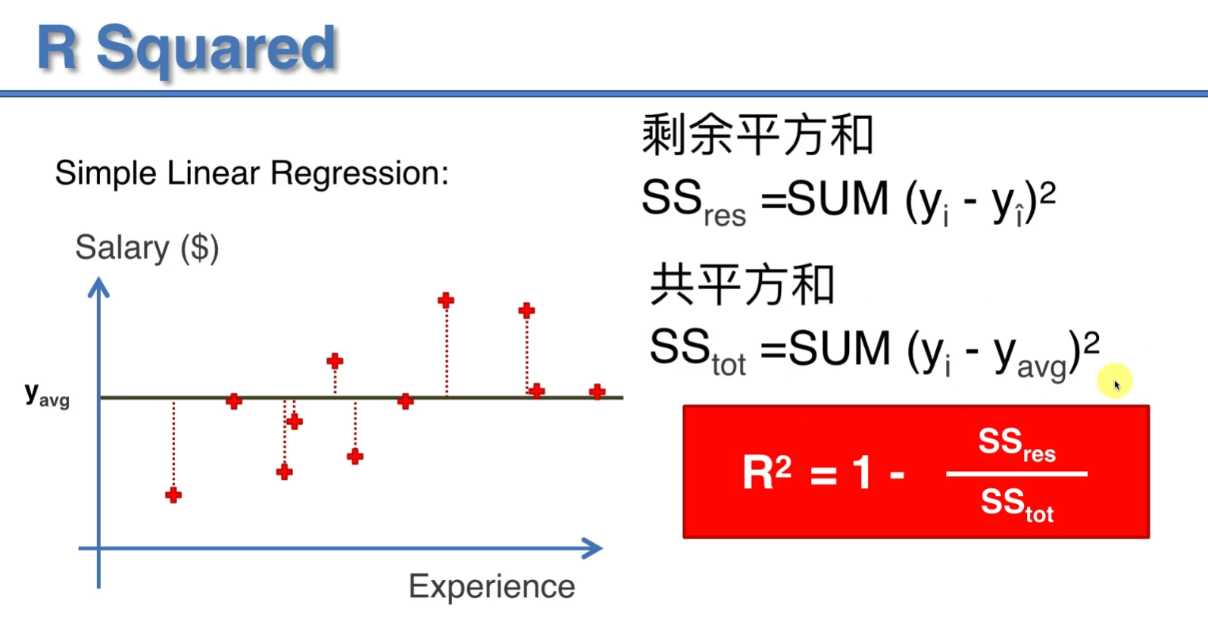
Notes:
共平方和的数学解释：根据每个观测点y_i和样本内均值y_avg可以计算它们的共平方和，这是也是y=y_avg这个函数的最小二乘和值（用的欧氏距离）。共平方和永远不会等于0（意味着y_i和y_avg永远一样，也就是y的方差是0，y这列不会提供任何信息），所以R2一定有解。
剩余平方和的数学解释：所拟合方程的最小二乘和值，同样是欧式距离。y_hat{i}是拟合方程的预测点。
R^2小于0意味着剩余平方和大于共平方和，也就意味着你拟合出的直线还不如y为均值的这条直线
R^2越接近1，说明ss_res越小，也就意味着最小二乘的这个剩余平方和之值越小

Slide 22
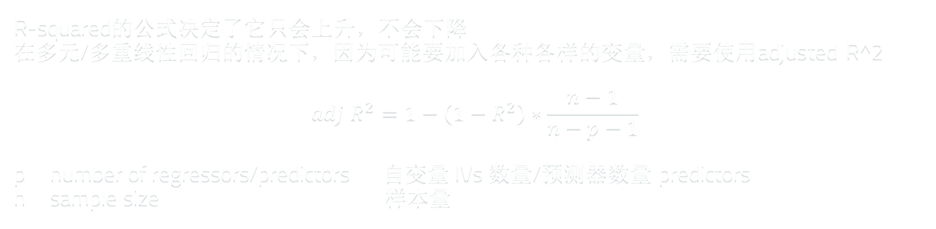
adjusted R² (adjusted R-squared)
$$SES= b_{0}+b_{1}income+b_{2}edu+b_{3}career+μ_{i}$$
R-squared的公式决定了它只会上升，不会下降
在多元/多重线性回归的情况下，因为可能要加入各种各样的变量，需要使用adjusted R^2
$$adj R^{2}=1−\left(1−R^{2}\right)∗\frac{n−1}{n−p−1}$$
p number of regressors/predictors 自变量 IVs 数量/预测器数量 predictors
n sample size 样本量

Slide 23
2. （验证性）因子分析
Confirmatory factor analysis 进入潜变量模型
23

Slide 24
2.1 结构方程模型简介
Structural Equation Model
24

Slide 25
结构方程模型（Structural Equation Model, SEM）
常用于社会与行为科学
我们通常指（横截面数据情况下的）潜变量模型
它一般包含验证性因素分析（Confirmatory factor analysis）
高级的结构方程模型可以用来证实因果的存在（结构因果模型，Structure Causal Model, SCM）
难度级别：普通院校的社科硕士的方法论课程，最后一章水平

Slide 26
什么是潜变量理论？（抄自EN Wiki，机翻）
在统计学中，潜在变量（来自拉丁语：lateo的现在分词，“隐藏的谎言”）是只能通过数学模型从其他可直接观察或测量的可观察变量中间接推断出来的变量。这种潜在变量模型被用于许多学科，包括政治学、人口学、工程学、医学、生态学、物理学、机器学习/人工智能、生物信息学、化学计量学、自然语言处理、管理学和社会科学。
潜在变量可能对应于物理现实的各个方面。这些原则上可以测量，但出于实际原因可能无法测量。在这种情况下，通常使用术语隐藏变量（反映变量有意义但不可观察的事实）。其他潜在变量对应于抽象概念，如类别、行为或心理状态或数据结构。在这些情况下可以使用 术语假设变量或假设结构。
使用潜在变量可以减少数据的维度。许多可观察变量可以聚合在一个模型中以表示一个基本概念，从而更容易理解数据。从这个意义上说，它们起着类似于科学理论的作用。同时，潜在变量将现实世界中 可观察到的“次符号”数据与模型世界中的符号数据联系起来。

Slide 27
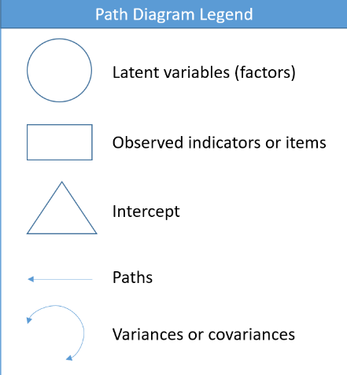
如何做潜变量模型？
先画图
潜变量（latent variables）
显变量（manifest / observable / measured variables）
误差（error），同样是潜在的。因为误差太多，用椭圆表示画出来的图就不好看了
单向因果
双向相关/共变

Slide 28
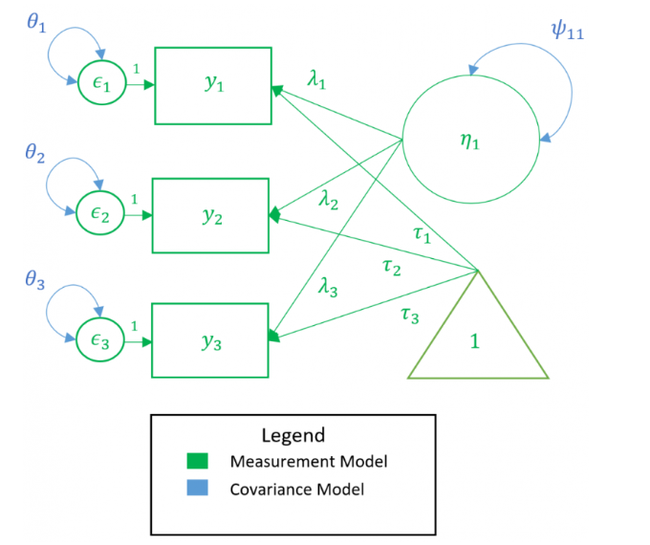
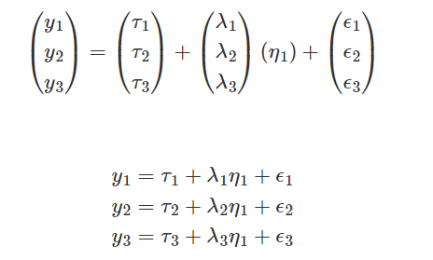
如何做潜变量模型？
截距项可以不存在（中心化） y = a + bx + e

Slide 29
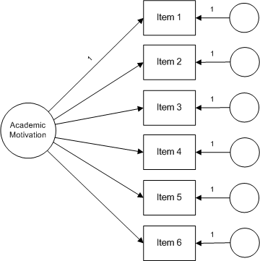
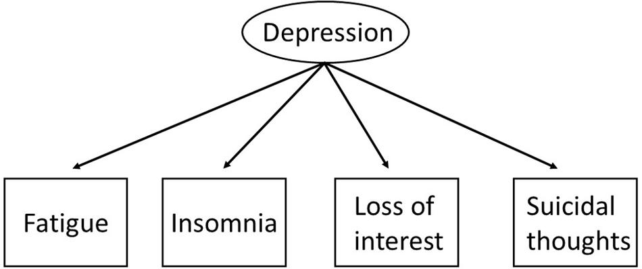
单维心理概念（潜变量）
某个概念由某些东西组成

Slide 30
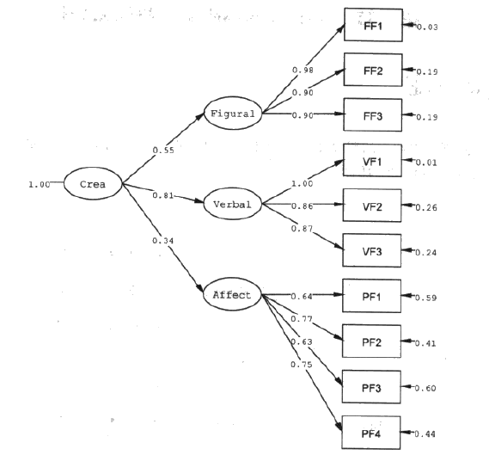
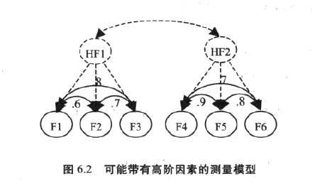
高维心理概念（潜变量）

Slide 31
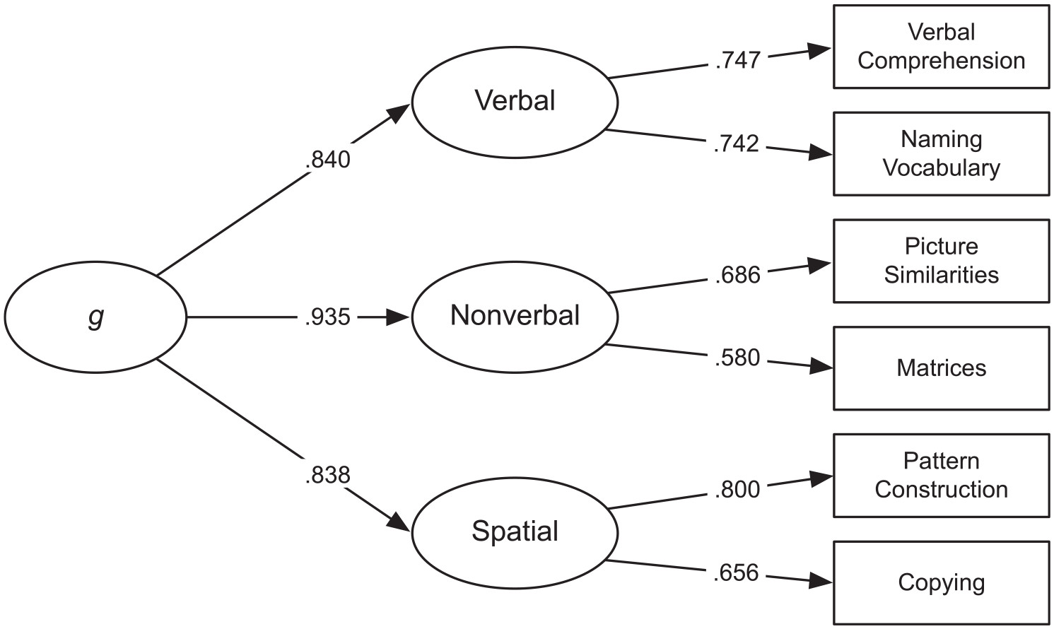
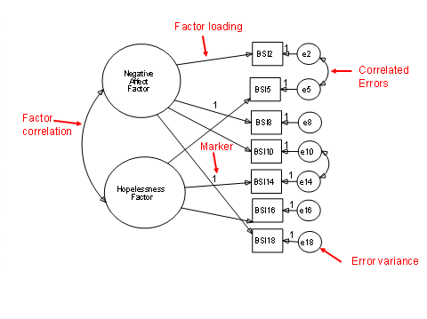
高维心理概念（潜变量） （不能被接受的错误示范）

Slide 32
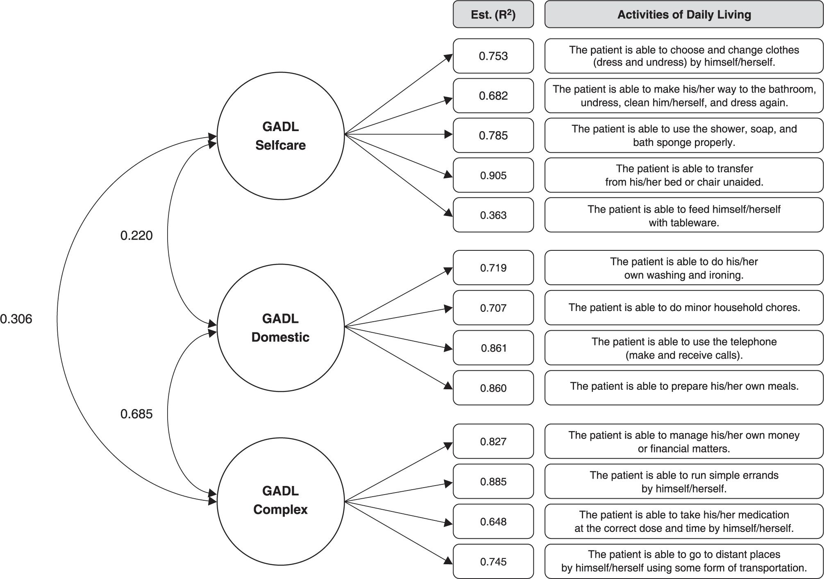
高维心理概念的初阶表达形式 （一些可以被接受的错误示范，但个人意见）
回头会讲为什么
* 但你也可以这么做

Slide 33
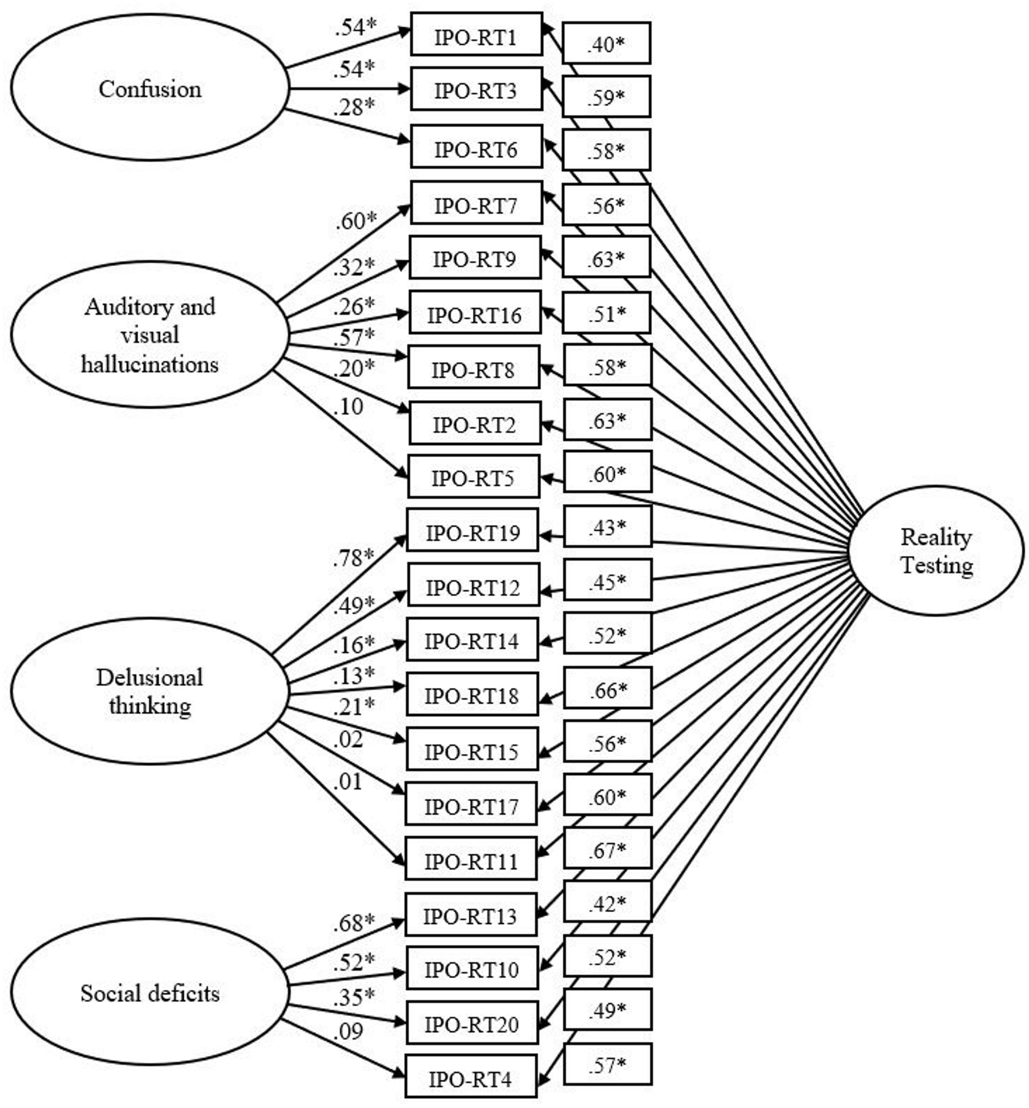
复杂情景的心理概念（潜变量）

Slide 34
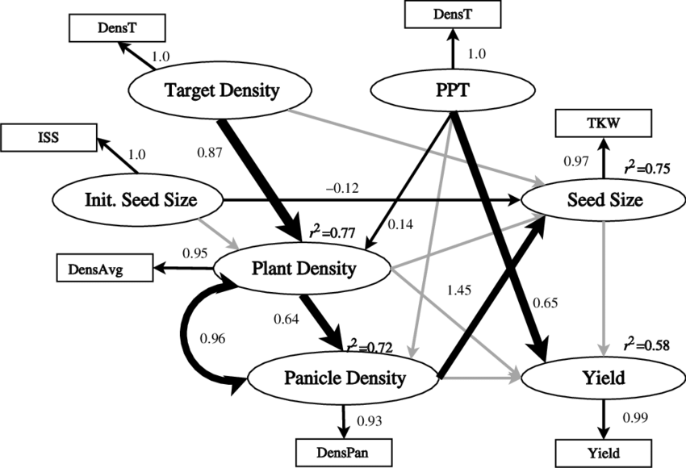
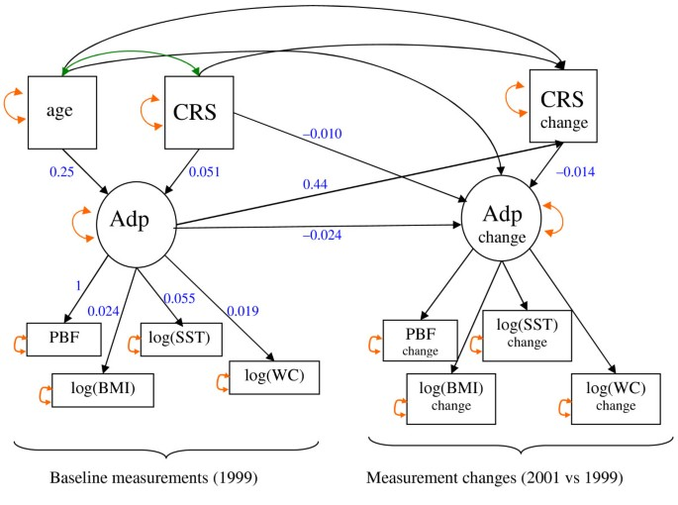
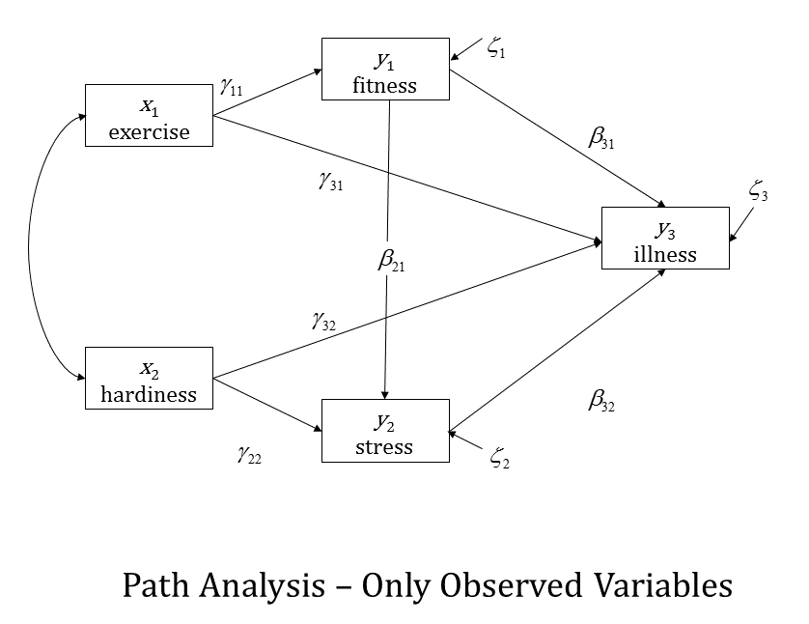
其他的潜变量模型应用

Slide 35
SEM的分类
CB-SEM（我个人比较熟悉）
基于协方差结构的结构方程模型
Covariance based structural equation modeling
基于协方差
代表软件：LISREL、EQS、AMOS
PLS-PM, PLS-SEM
偏最小二乘路径建模/偏最小二乘结构方程模型
The partial least squares path modeling/structural equation modeling
基于方差，利用偏最小二乘（而不是受限最大似然拟合方法）建模
代表软件：SmartPLS、PLS-Graph、VisualPLS

Slide 36
2.2 形成模型与反映模型
Formative/Reflective Measurement Model
36

Slide 37
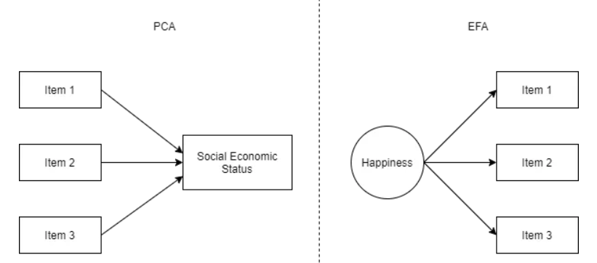
形成模型与反映模型（与因果有关）

Slide 38
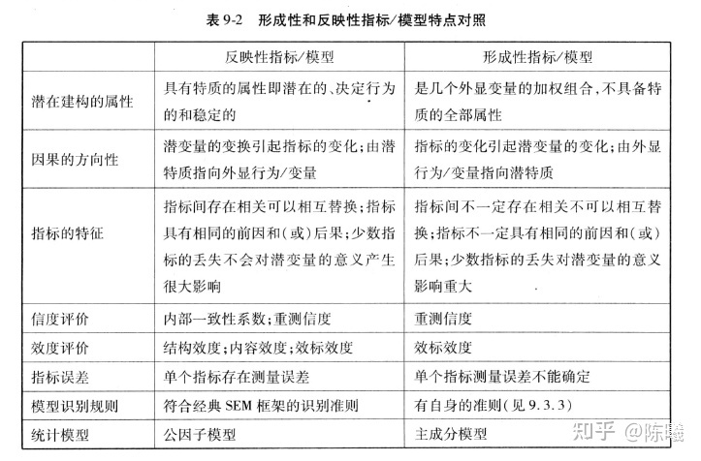

Slide 39
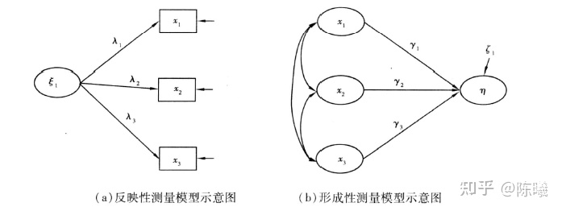
形成模型与反映模型（与因果有关）

Slide 40
反映模型
我们只关注潜变量，先决定潜变量的含义，再通过一系列测量资产/项目（assets/items，直接译自英文）来测量这个虚无缥缈的潜变量。潜变量绝对存在，测量题目只是对该变量的“观测”。

Slide 41
形成模型
潜变量的意义由测量指标来定义，先有测量指标再有潜变量。代表了学者的建构主义、操作主义或工具主义解释。

Slide 42
误用？
在反映模型中，指标受潜在变量的影响，而在形成模型中，指标定义潜在变量。反映性指标/项目可以更改，因为概念反映在不同的指标/项目中，共享一个共同的主题（潜变量）。形成性指标不可随意更改，因为每个指标都对潜在变量有特定意义。
误用会导致（我猜的）：
出来的结果不理想，不好用
结果可能不一样导致的错误的数据解释
（我猜的，因为个人没有学过回归的因果问题，数学也不好）
被同行批评

Slide 43
为什么箭头是反的？
代表单向因果。形成性代表先有指标再有潜变量（组合概念）。反映性代表先有概念再有“观测”（observation）

Slide 44
如何区别形成模型与反映模型？
简单方法：
大多数虚无缥缈的指标都是反映模型

Slide 45
如何区别形成模型与反映模型？ （笔记，后面自己看）
第一，指标是定义建构的特征还是建构的外在表现。如果指标所定义的特征联合起来解释建构的意义，那么形成性模型是合适的。如果指标是由构念决定的，那么应选择反映性模型。换句话说，可以通过判断潜在构念的变化引起指标的变化还是指标的变化引起潜在构念的变化来判断是反映性模型还是形成性模型。（隐藏因果关系，本条不太好用）
第二，指标是否可以互换。如果是反映性指标，它们反映的是共同的潜变量，任何一个条目都是建构内容的实质性体现，可以互换。在心理测量学中，反映性指标其实就是一组行为样本，而形成性指标则不是。形成性指标之间并不必然含有共同成分，所以形成性指标捕捉了建构的独特部分，不能互换。
第三，指标是否彼此共变。反映性模型明确预示指标间彼此高相关，而形成性模型并没有这样的预测，它们之间即可以高相关，也可以低相关，甚至其他任何的相关形式。
最后，所有的指标是否具有相同的前因和(或)后果。反映性指标反映相同的潜在构念所以它们具有相同的前因和（或）后果。然而，形成性指标彼此不能相互替代，并且仅代表构念领域的特有部分，所以它们有着不同的前因和（或）后果。

Slide 46
2.3 验证性因子分析/因素分析
Confirmatory factor analysis
46

Slide 47
验证性因素分析（Confirmatory factor analysis, CFA）
探索性因素分析只能用于从数据得到结论（无监督），没有人为决定的验证（有监督）
（有监督和无监督是机器学习的称呼）
验证性数据分析（Confirmatory Data Analysis, CDA）
你有一个问题等待证明

Slide 48
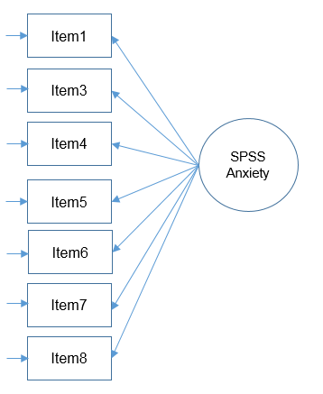
验证性因素分析（Confirmatory factor analysis, CFA）
主要用于（经典测量理论的）量表的验证
因为隶属于SEM的一部分（特殊的SEM），可以使用多种工具来完成，老的工具有LISREL，比较常见的即点工具有IBM AMOS。开源免费工具有JASP，R和Python，Mplus作为一个专做结构方程模型的软件，也是一个不错的选择。
另外根据不同的SEM，也有smartPLS等软件选用
值得一提的是，Python作为数据科学工具，其实对潜变量/结构方程模型（因为该模型理论只用于行为与社会科学，而大数据科学不在乎潜变量模型）的支持比较一般，大部分都是从R包抄过来的，能用，但比较反直觉。

Slide 49
怎么做？
总之，先画图

Slide 50
一阶验证性因素分析（潜变量）
某个概念由某些东西组成
假设我有10道题目测量某个维度，我的目的是证明：
1. 结构效度：该心理结构存在，即潜变量由这些题目构成
2. 你没看错，只有1，CFA只能用于证明结构效度
他们均为连续性变量
该情景下，李克特可以“容忍”是连续的
普通的结构方程模型要求是连续性，离散变量应进入更深的方法

Slide 51
高阶验证性因素分析（潜变量）

Slide 52
在CB-SEM中，因果是如何建立的？
代表单向因果
但大多数研究生用上的（简单版）SEM其实是假因果，没有真正的因果关系，所谓的因果只是y与x
因此，每一条线（路径）代表一个回归。最常见的拟合方法是最大似然（ML）或受限最大似然（ReML），反映到回归方法中，就是GLM（广义线性模型）。
在PLS-SEM中，每一条线（路径）代表一个PLS回归。

Slide 53
二阶验证性因素分析（潜变量） （不能被接受的错误示范）

Slide 54

饱和模型问题（与自由度有关）

Slide 55
二阶验证性因素分析的初阶表达形式 （一些可以被接受的错误示范，但个人意见）

Slide 56
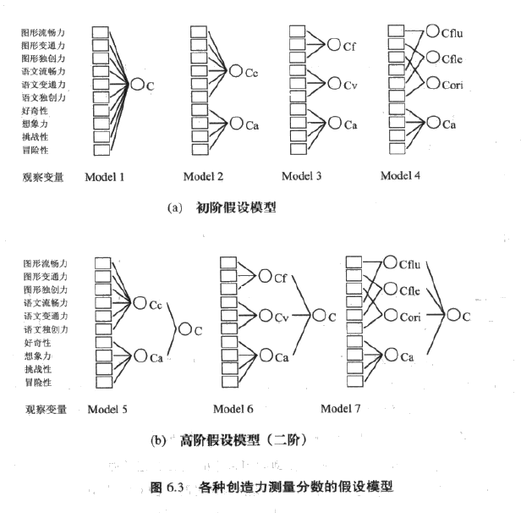
二阶验证性因素分析的不同情况

Slide 57
因子分析的二步骤（2-steps）
假设一个情景：你拿到一些题目，你不是很清楚这些题目测评的是什么，你想要用上这些题目
分半数据使用EFA+CFA：得到因子结构，再使用验证性因素分析证明它
与机器学习中的训练集-验证集思路一致

Slide 58
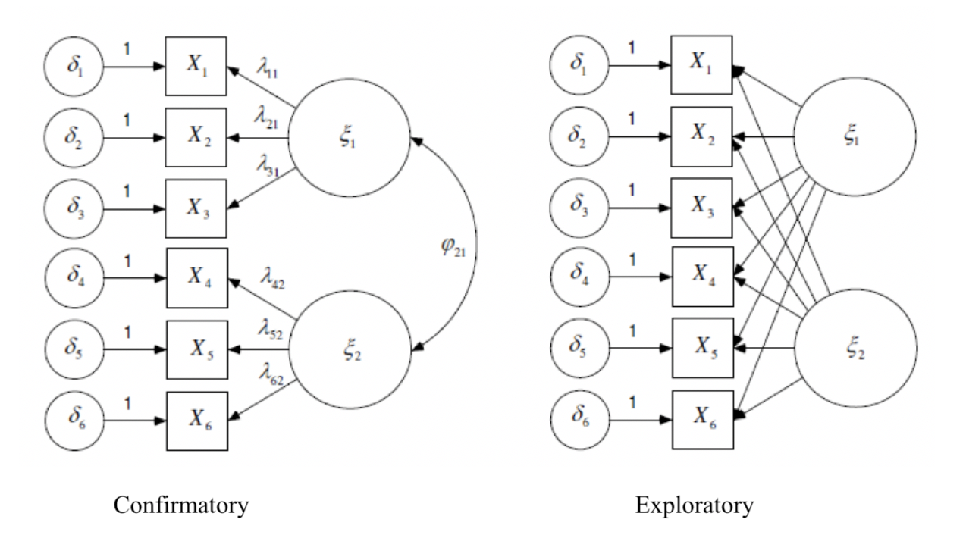
因子分析的二步骤

Slide 59
一个经典案例（在连续或近似连续场景下） 你想要研究心理概念“焦虑”是由什么组成/构成的
你手上的资源有可能有很多，也有可能没有，它们可能包括：
1. 通过查阅文献，得到一个焦虑可能由“哪些东西”构成的框架
紧张不安、惊恐，躯体化表现、失眠（nervousness, panic, somatization, insomnia）
你进一步了解到，这些东西之间互相是独立的
另一条世界线：它们是不独立的，彼此之间存在一定关系
2. 从文献中发掘出来的，一些测量焦虑的题目（不是量表，基本都是李克特的题目，你也不知道这些题目测了什么）
一共有50道题目
3.1 你拿到一些已有的焦虑量表，他们都使用李克特评分，有相应的信效度指标
3.2 你有测量上面的紧张不安、惊恐、躯体化表现和失眠的量表
4.1 你有一些被试，他们都有一个连续的金标准（gold standard）分数，来确定他们的焦虑水平
4.2. 你还有一些被试，他们没有上述的金标准（gold standard）分数
5. 他们都答应做你上面的量表题目
分半因子分析，思路与机器学习接近

Slide 60
验证性因素分析的一个案例
多质多法模型 MTMM

Slide 61
所以，你要做的是……
研究问题
你创造了一个量表，它的形式很简单，有10道题，测量一个单一的心理维度（潜变量）
定量分析
你已经回收了这个量表的数据，它是连续的或是近似、可容忍为连续的（李克特）
前期铺垫
你已经做了信度分析，亟需效度来对量表进行工具上的“效果”证明（信度做完才好做效度）
效度选择
你能做的暂时只有结构效度（比较简单）
方法选用
你决定使用CB-SEM和反映性模型，做基于自己理论假设的验证性因素分析
一键跑通（？）
你画了图（或写了语法），并且把数据丢到了SEM中，让它做验证性因素分析，并告诉你拟合的结果如何

Slide 62
CB-SEM的初级指标（1）（均是经验标准，目前还没人批评）
卡方值（ chi^2 ）与卡方值自由度比（Cmin/df）
我个人不爱看，报告一下就完事了。Cmin/df的经验标准是1-2~1-3之间。
TLI (NNFI) / NFI / CFI / IFI / AGFI……
Tacker-Lewis index, non-normed fir index, TLI/NNFI，非规准适配指标， rho2指标
Normed fit index, NFI，规准适配指数，delta1指标
comparative fit index, CFI，比较拟合指数
Incremental fit index, IFI，增值适配指数，delta2指标
adjusted goodness-of-fit index, AGFI，调整后适配度指数
经验标准/同行标准均为 > 0.9或>0.95

Slide 63
CB-SEM的初级指标（2）（均是经验标准，目前还没人批评）
RMSEA
root mean square error of approximation, 近似均方根误差/渐进残差均方和平方根
经验标准/同行标准：< 0.08
SRMR
Standardized root mean square residual, 标准化残差均方和平方根
经验标准/同行标准：<0.05，也有标准说<0.08
factor loadings (λ) – 反映性模型的项目质量检验
λ ≥ 0.95说明构念的构架有问题。
λ ≥ 0.63代表平方大于40%，证明非常好；
λ ≥ 0.55代表平方大于30%，证明好；
λ ≥ 0.45代表平方大于20%，证明比较普通
λ ≥ 0.32代表平方大于10%，证明比较差
λ 在0.32以下证明不及格

Slide 64
CB-SEM的高级指标（部分源自多质多法模型）
CR
Construct Reliability, 建构信度/组成信度。比普通的信度（例如alpha，omega）要好。
经验标准：> 0.7，也有0.6的说法
AVE
Average Variance Extracted, 平均方差提取值/平均萃取变异量（台译），用于衡量收敛效度。
经验标准：> 0.5
AIC/BIC
Akaike information criterion
Bayesian Information Criterions
赤池信息量/贝叶斯信息量
经验标准：越低越好。该信息量同样适用于回归，是不同回归模型的选择标准。

Slide 65
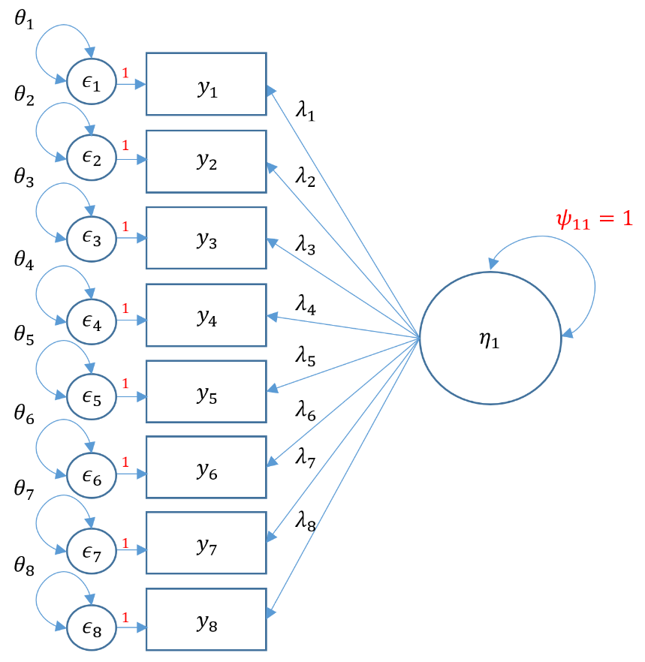
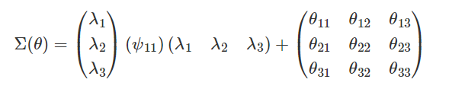
一个典型的反映性单维CFA图
为什么没有截距/tau？——把y中心化了，tau为0，忽略掉了。

Slide 66
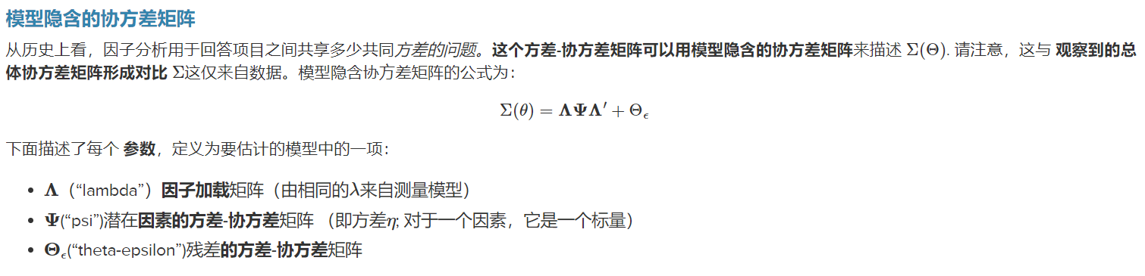
一个典型的反映性单维CFA图

Slide 67
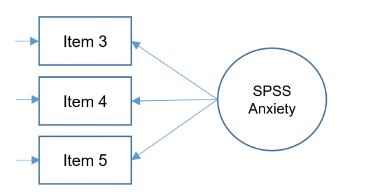
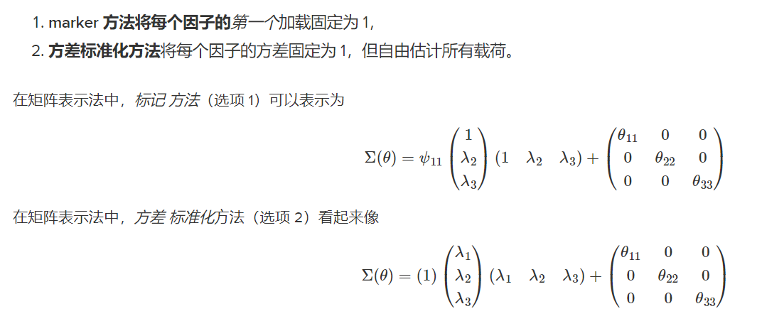
自由度问题
设定部分参数为1（反正标准化以后会得到准确的结果）
https://stats.oarc.ucla.edu/r/seminars/rcfa/

Slide 68
自由度问题（在一些软件中）
当呈现结构方程模型 (SEM) 的结果时，它们通常包括一个或多个整体模型拟合指标，其中最常见的是 χ 2量。这构成了其他通常报告的指数的基础。尽管最常解释的是这些其他统计数据，但χ2的自由度对于理解模型拟合以及模型本身的性质至关重要。
SEM 中的自由度计算为用作分析输入的唯一信息的数量（有时称为已知信息）与唯一估计的参数数量（有时称为未知数）之间的差异。例如，在具有 4 个项目的单因素验证性因素分析中，有 10 个已知数（四个项目之间的六个唯一协方差和四个项目方差）和 8 个未知数（4 个因子载荷和 4 个误差方差），意味着有2个自由度。
如果没有其他原因，自由度对于理解模型拟合很重要，在所有其他条件相同的情况下，自由度越少，指数（例如 χ2 ）越好。

Slide 69
自由度问题：一般操作（在一些软件中）
设定部分参数为1（反正标准化以后会得到准确的结果），常见的操作：
所有的误差载荷固定为1
每个因子（eta, η）的第一个因子载荷factor loadings（lambda, λ）为1，即λ1为1，或是
固定潜变量（psi, ψ）为1
https://stats.oarc.ucla.edu/r/seminars/rcfa/

Slide 70

一个典型的形成性单维CFA公式
找不到形成性模型的图，瞎看看吧
假设箭头是反的（形成性模型），用回归的方式写出来：
（这默认了公因子模型是加法模型，回到了 PCA的思路并且可以计算因子得分）
${ψ_{11}\text{η}}_{1}= {(\text{λ}}_{1}y_{1}+errorfaclod1∗θ_{1}{\text{ε}}_{1})+$ ${\text{(}\text{λ}}_{2}y_{2}…)+…+{\text{(}\text{λ}}_{8}y_{8}…)$
为什么没有μ？——在x也就是y的残差（ $\text{ε}$）里，总和就是总误差
为什么没有截距？——把y也就是η中心化了，不需要截距。

Slide 71
所以，你要做的是……
研究问题
你创造了一个量表，它的形式很简单，有10道题，测量一个单一的心理维度（潜变量）
定量分析
你已经回收了这个量表的数据，它是连续的或是近似、可容忍为连续的（李克特）
前期铺垫
你已经做了信度分析，亟需效度来对量表进行工具上的“效果”证明（信度做完才好做效度）
效度选择
你能做的暂时只有结构效度（比较简单）
方法选用
你决定使用CB-SEM和反映性模型，做基于自己理论假设的验证性因素分析
一键跑通（？）
你画了图（或写了语法），并且把数据丢到了SEM中，（如果需要，手动设置一些参数，让它自由度达到能拟合的情况），接着让它做验证性因素分析，并告诉你拟合的结果如何

Slide 72
一个经典案例（在连续或近似连续场景下） 你想要研究心理概念“焦虑”是由什么组成/构成的
你手上的资源有可能有很多，也有可能没有，它们可能包括：
1. 通过查阅文献，得到一个焦虑可能由“哪些东西”构成的框架
紧张不安、惊恐，躯体化表现、失眠（nervousness, panic, somatization, insomnia）
你进一步了解到，这些东西之间互相是独立的，或是近似独立的
（反映性模型）
另一条世界线：它们是不独立的，彼此之间存在一定关系
（形成性模型）
2. 从文献中发掘出来的，一些测量焦虑的题目（不是量表，基本都是李克特的题目，你也不知道这些题目测了什么）
一共有50道题目
3.1 你拿到一些已有的焦虑量表，他们都使用李克特评分，有相应的信效度指标
3.2 你有测量上面的紧张不安、惊恐、躯体化表现和失眠的量表
（important）或是自己开发的题目
4.1 你有一些被试，他们都有一个连续的金标准（gold standard）分数，来确定他们的焦虑水平
4.2. 你还有一些被试，他们没有上述的金标准（gold standard）分数
5. 他们都答应做你上面的量表题目
验证性因素分析

Slide 73
一些函数（python包是随手谷歌的，不确定能用）
语言 | CFA/SEM
R | Lavaan包
Python | 尽量不要使用sklearn包 野鸡包Psy，不推荐 Statsmodels没有SEM factor_analyzer. ConfirmatoryFactorAnalyzer() Semopy包
Matlab | 官方工具箱，不是很懂怎么用。
AMOS | 点点点
Mplus | （不是很清楚）

Slide 74
课后作业
可任意使用软件（需要提交的文件类型）：
IBM AMOS（一般还需要安装SPSS用于管理数据）
R
Python
JASP
Mplus等
74

Slide 75
课后作业（基于python）
1. 对上节课做的EFA的结果进行CFA验证，并报告指标（正常情况下要分半，这里不用了）
记住，要用报告的形式呈现，体现数据分析思路
因为在python中执行SEM比较难，可以一步一步来，先从研究包的接口（api）开始
https://factor-analyzer.readthedocs.io/en/latest/index.html
https://semopy.com/
75

Slide 76
Thanks!
有问题请随时邮件：
xi.chen.xmfls@hotmail.com

